Slide 1
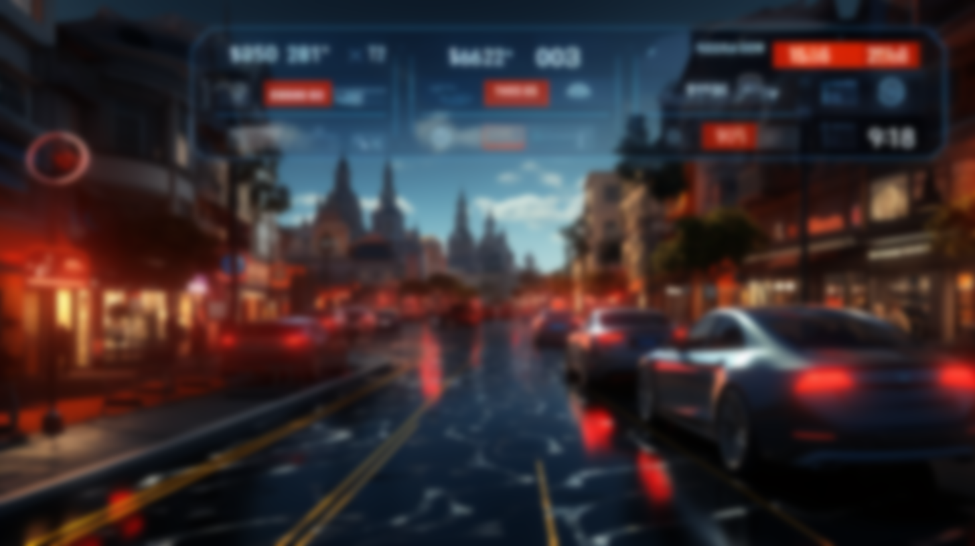


Разработка обучающего приложения для подготовки водителей к сдаче экзамена в ГИБДД
Ссылка на проект
Панов Аркадий Дмитриевич.

Slide 2
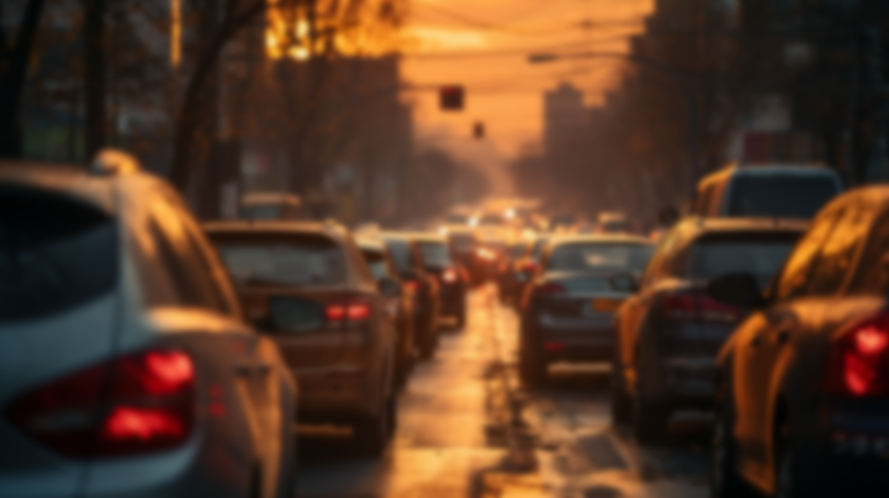
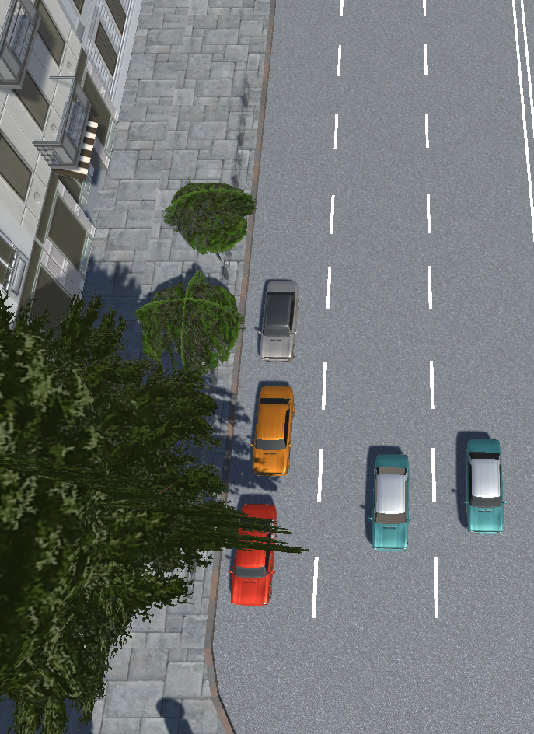
Разработка обучающего приложения для подготовки водителей к сдаче экзамена в ГИБДД
АКТУАЛЬНОСТЬ
    Ежегодно на водительские права пытаются сдать 2,6 миллионов человек. Из них лишь 13% курсантов сдают с первого раза, а в Красноярском крае 6%.
    Повышенная аварийность на дорогах.
    Приложения, которые уже есть по сдаче экзаменов обычно заучиваются механически.

Slide 3
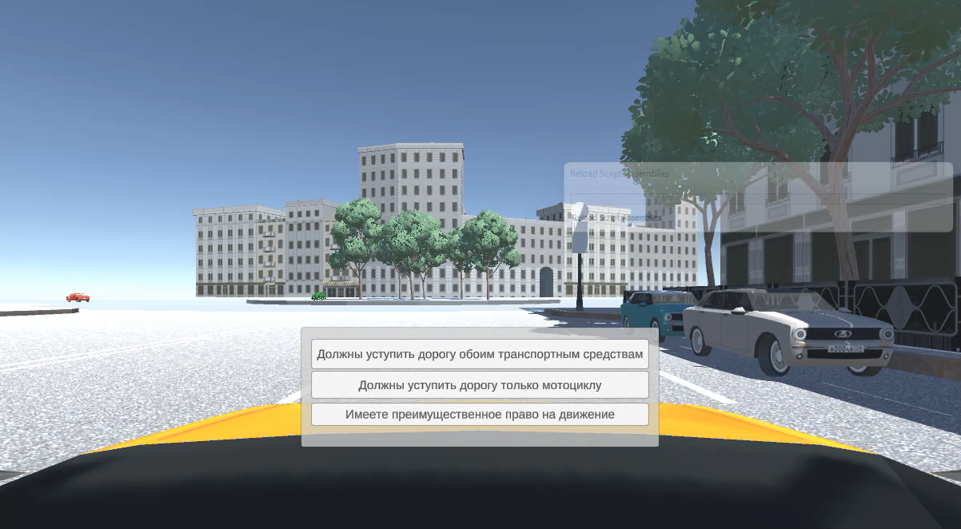
Решение

Slide 4

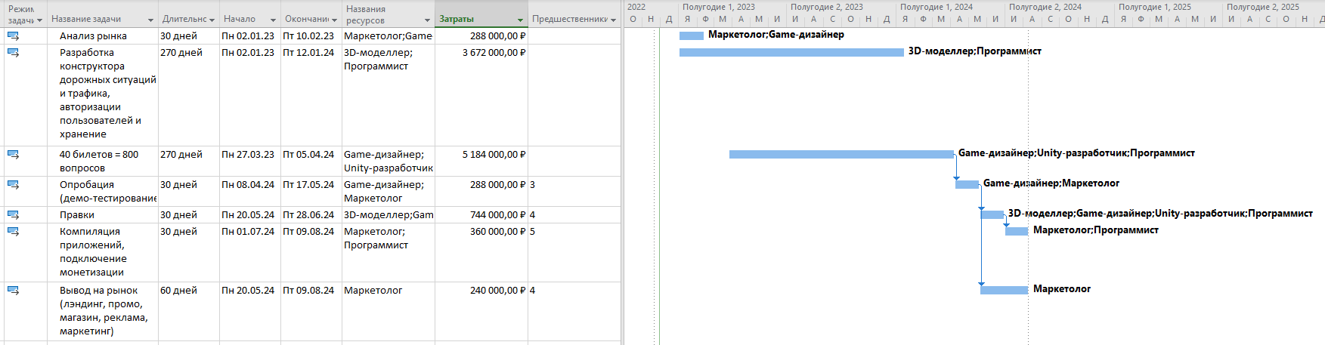
Затраты на разработку
Стоимость разработки без налогов
10 776 000,00 ₽
Срок разработки
16 месяцев
Стоимость приложения для курсантов
490,00 ₽
Годовая подписка для автошкол
4900,00 ₽

Slide 5
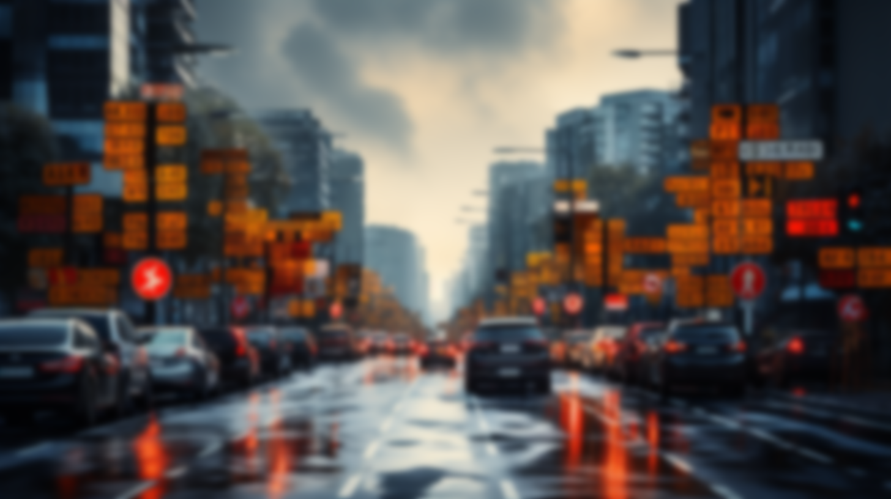
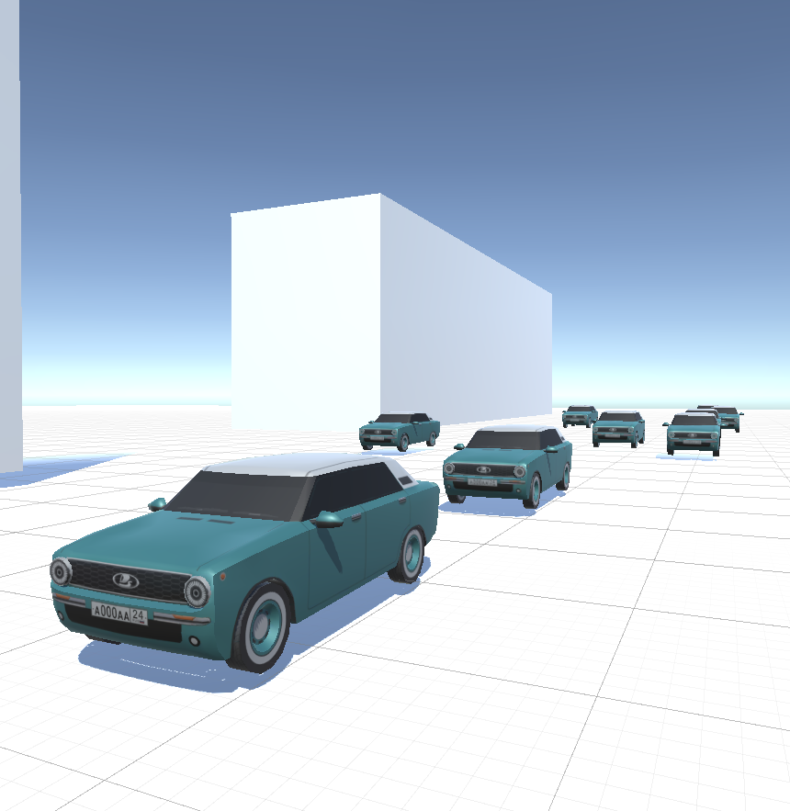
Целевая аудитория
12 000 автошкол России
2 600 000 курсантов ежегодно
При охвате 10% курсантов
(260 000) и стоимости приложения в 490 ₽ доход составит 127 400 000 ₽

Slide 6
Сравнение с конкурентами
Параметр | Создаваемый продукт | Основные конкуренты
Наименование | «3DПДД» | «Дром ПДД» (приложение) | «Экзамен ПДД 2023» (приложение)
Интерактивность | + | + | +
Доступность | + | + | +
Привлекательность | + | - | -
Известность | - | + | -
Восприятие качества | + | - | -

Slide 7
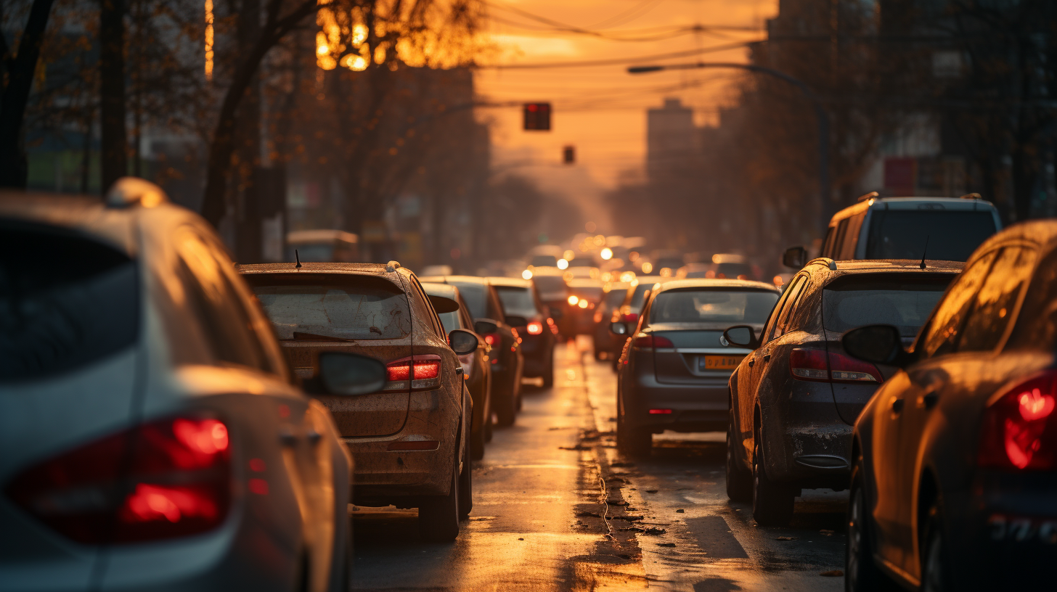
Стратегия развития
2024 г.
Фрэймворк для разработки интерактивных билетов ПДД.
Разработка 800 вопросов.
Реклама и масштабирование
Монополия на рынке обучения ПДД

Slide 8
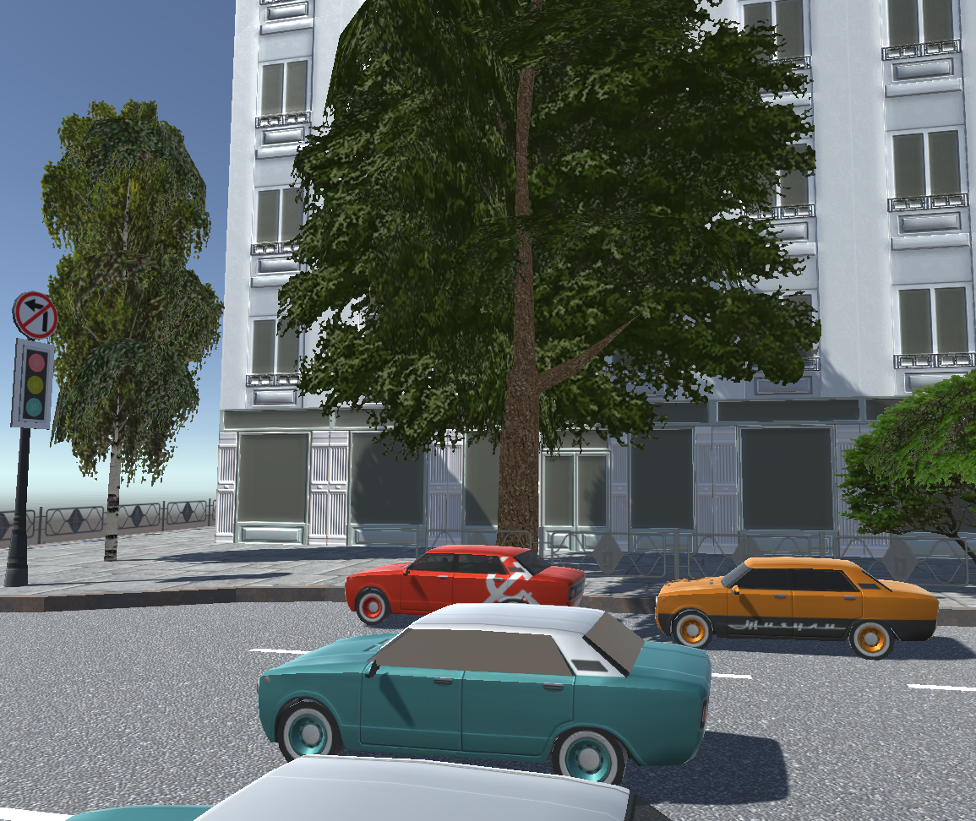
Задел проекта
1. Смоделирован участок городской инфраструктуры.
2. Создан прототип обучающего приложения.
3. Созданы модели транспортных средств.

Slide 9
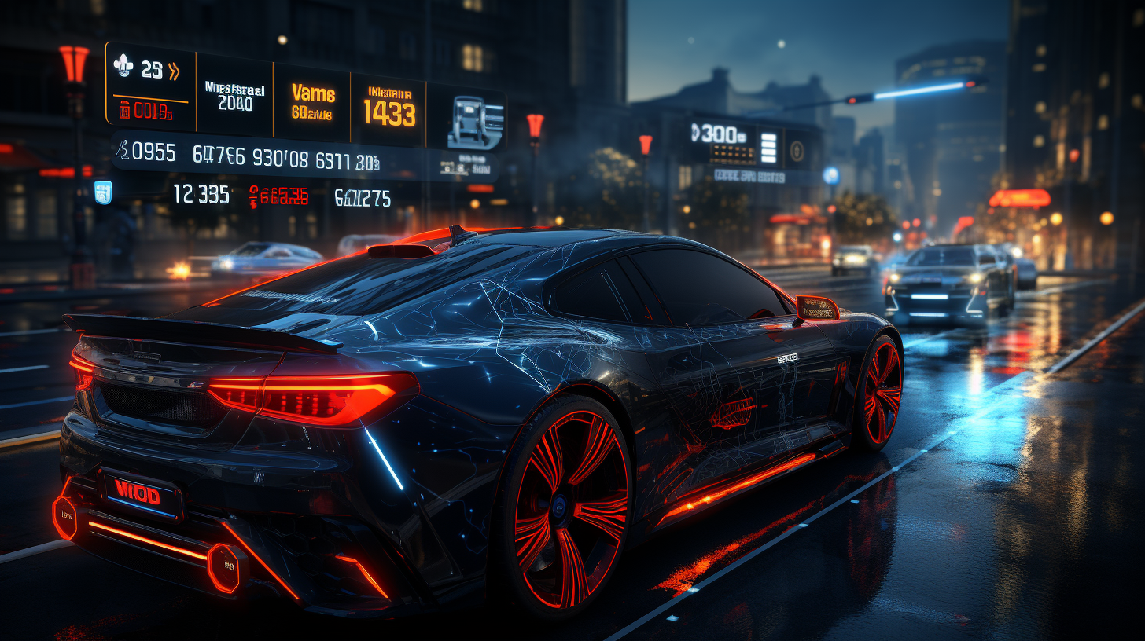
8. Ключевые партнеры
ГИБДД.
Автошколы.
7. Ключевые действия
Разработка образовательного контента
Маркетинг и продвижение.
2. Ключевые ценности
Повышаем качество обучение.
Привлекаем новых абитуриентов.
Популяризируем железнодорожную отрасль.
4. Взаимоотношения с клиентами
Получение обратной связи.
Регулярное обновление контента и поддержка пользователей
1. Сегменты потребителей
Студенты автошкол: Люди, готовящиеся к сдаче экзамена на водительское удостоверение.
Пользователи мобильных приложений: Любители обучающих приложений с уклоном в область автомобильной безопасности.
6. Ключевые ресурсы
3D-моделлеры,
Unity-разработчики, программисты.
Маркетологи
3. Каналы
Мобильные платформы: Распространение приложения через App Store и Google Play.
9. Структура расходов
Затраты на создание контента, программирование и техническую поддержку. Маркетинг и реклама: Затраты на продвижение приложения и привлечение пользователей.
5. Структура доходов
Платные загрузки: Пользователи могут оплачивать загрузку приложения или пользование премиум-версией. Реклама и партнерство: Возможность получения дохода через рекламные партнерства или спонсорство в приложении.

Slide 10
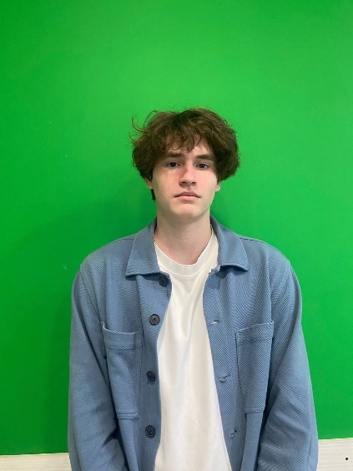

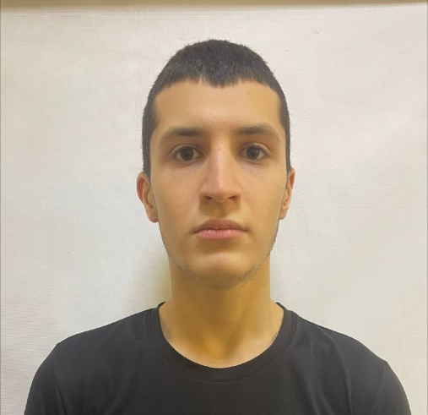
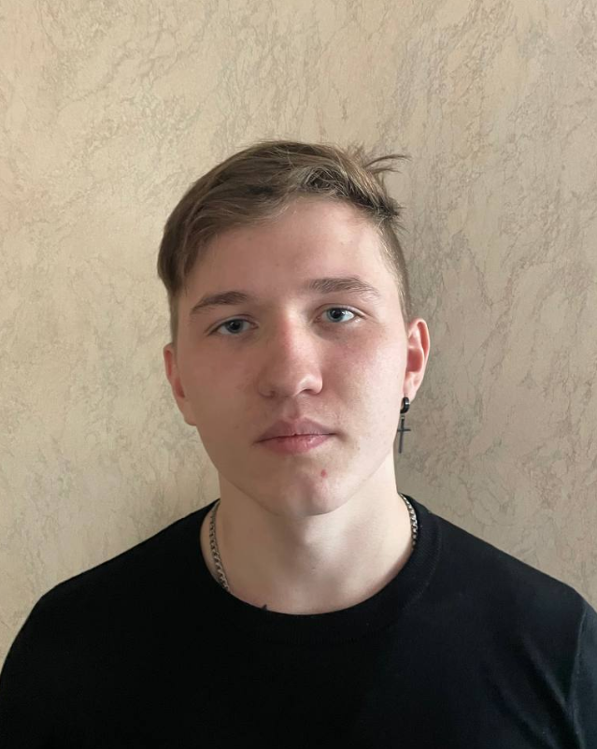
Бойков Е.В.
Наставник
Демьяненко Максим Сергеевич.
Программист,
unity-разработчик.
Аджимян Вячеслав Грачевич.
3D-моделлер, дизайнер
unity-разработчик.
freddy-05@mail.ru
+7 923 278 17 76
Панов Аркадий Дмитриевич
Руководитель проекта, геймдизайнер,
unity-разработчик.

